Slide 1
Навчання грамоти
Письмо
Добукварний період
Урок 3
Рядок. Верхня і нижня рядкові лінії

Slide 2
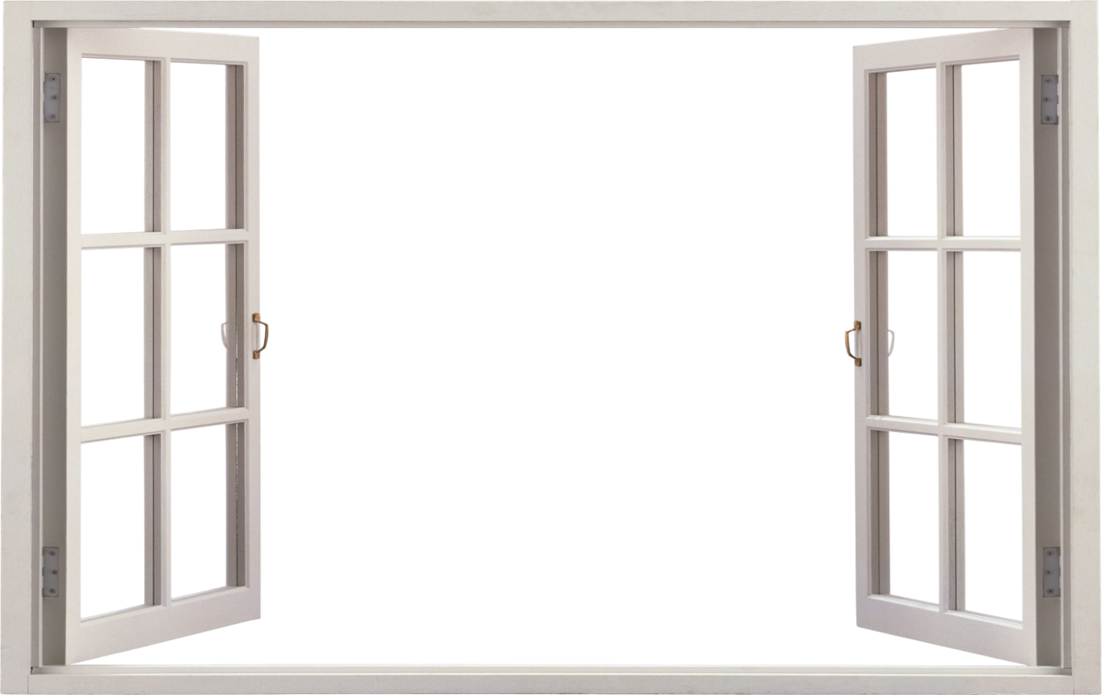
Організація класу
Ми — сімейка невеличка. Усі друзі — я і ти.
Привітаємось, щоб личка Всі усмішками цвіли.

Slide 3
Вправа «Всі готові до уроку»
Чи готові ваші вушка слухати - головою кивніть
Чи готові ваші очі бачити – оком моргніть.
Чи готові ваші ротики відповідати – посміхніться.
Чи готові ваші ручки писати – рукою махніть.

Slide 4
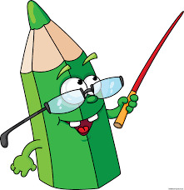
Пригадайте, як правильно сидіти за партою
Пригадайте, як правильно тримати ручку?
Пригадайте, як правильно тримати зошит?
Лівою рукою
Правою рукою

Slide 5
Словникова робота
лінія рядок
верхня лінія
нижня лінія
робочий рядок

Slide 6
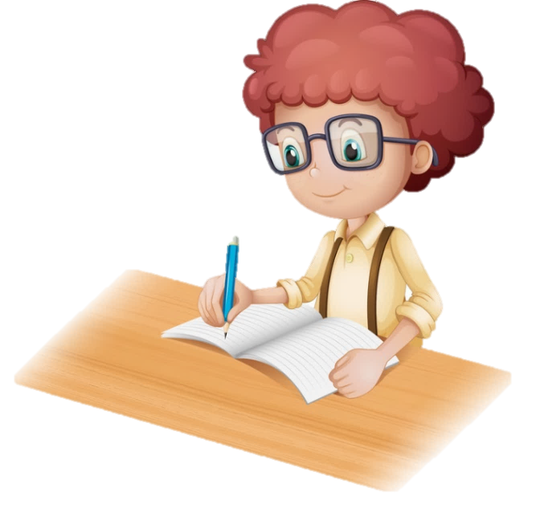
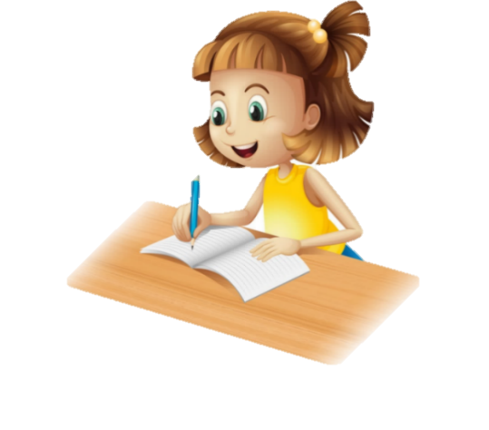
Повідомлення теми уроку
Сьогодні на уроці ми продовжимо вчитися орієнтуватися на сторінках зошита; складати речення за малюнками; познайомимося із сіткою зошита – місце, де ми будемо вчитися писати букви.

Slide 7
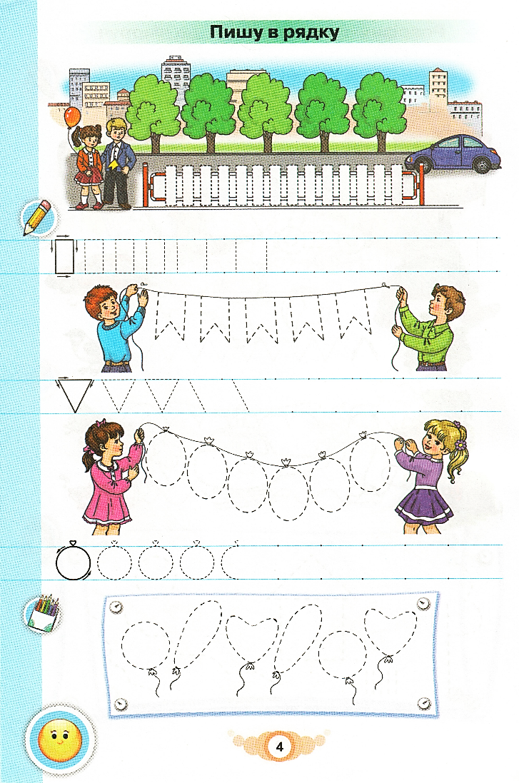
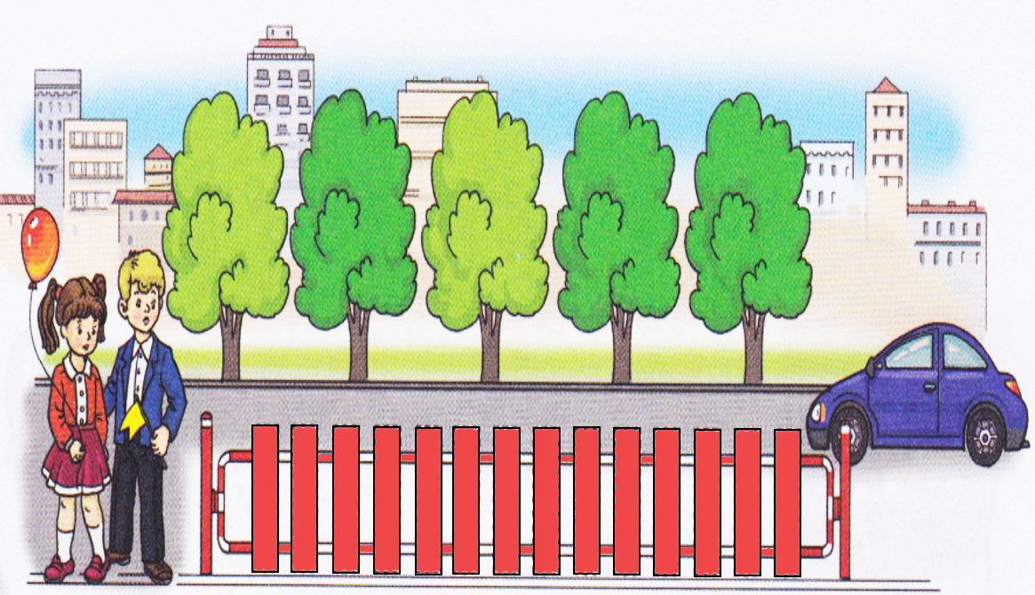
Робота за сторінкою зошита. Розташування в рядок
Обведіть штахети паркану
Розфарбуйте паркан
Зошит.
Сторінка
4

Slide 8
Ознайомлення з рядком для письма.
Верхня лінія
Робочий рядок
Нижня лінія
Зошит.
Сторінка
4

Slide 9
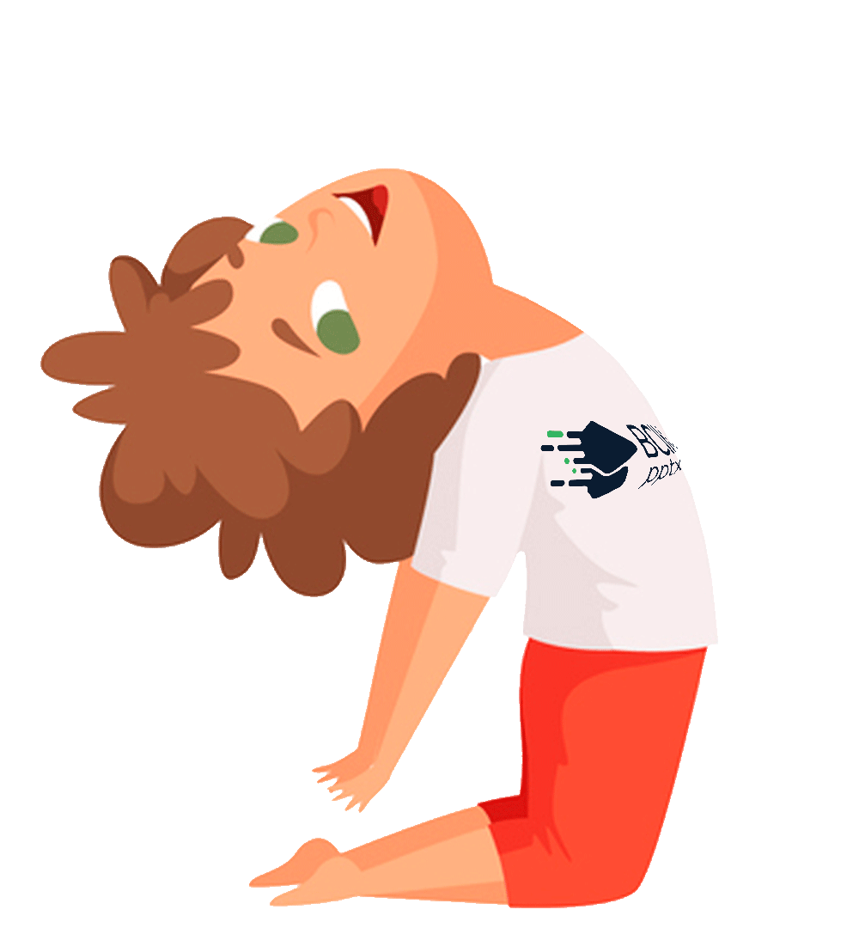
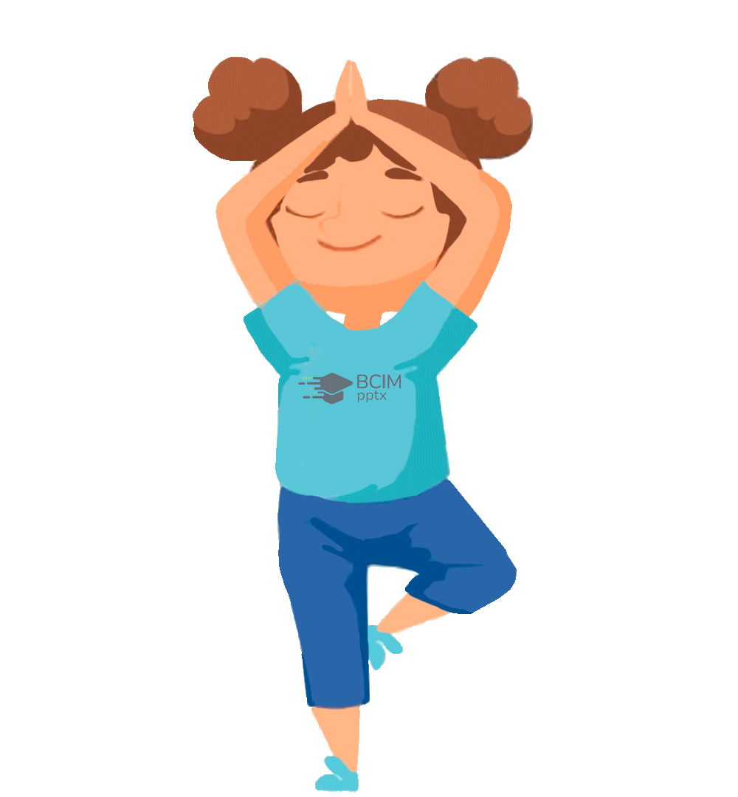
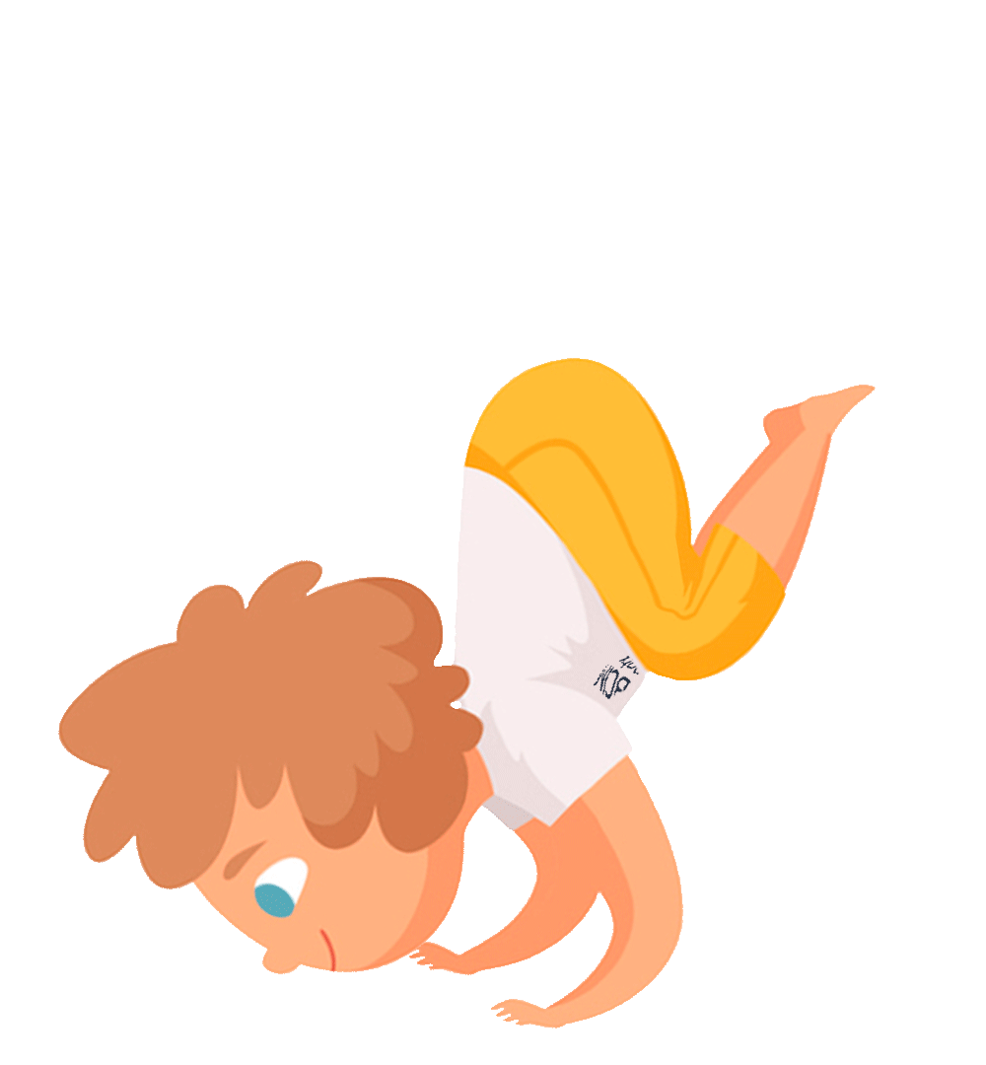
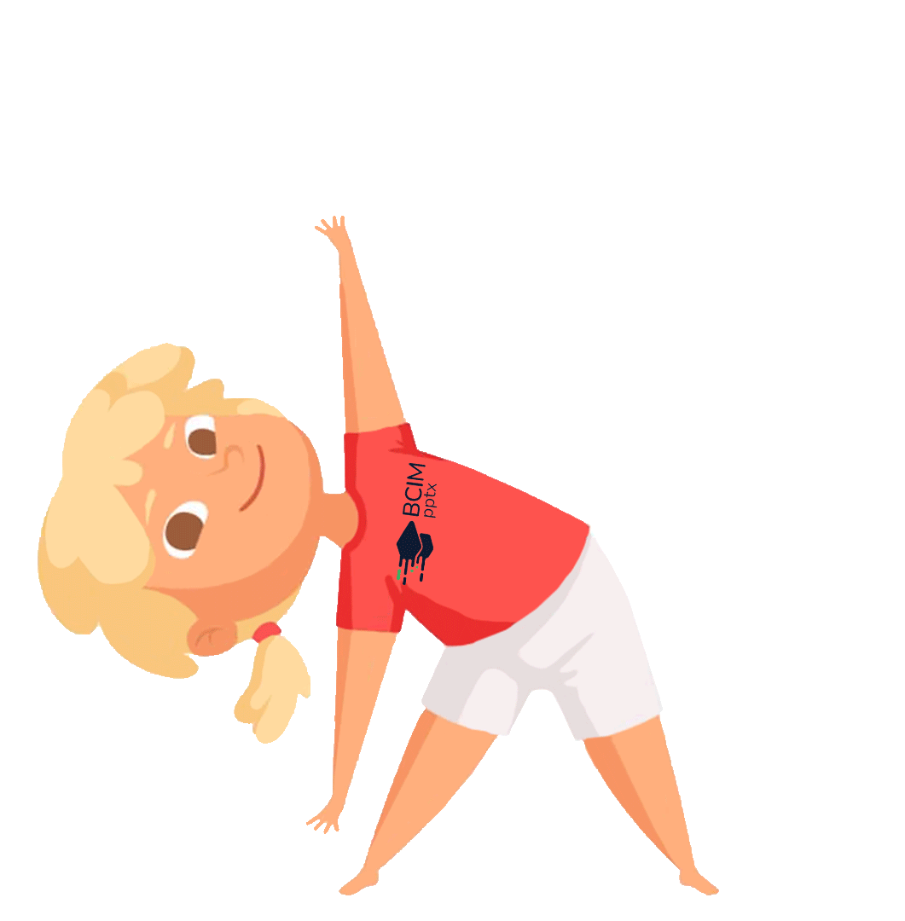
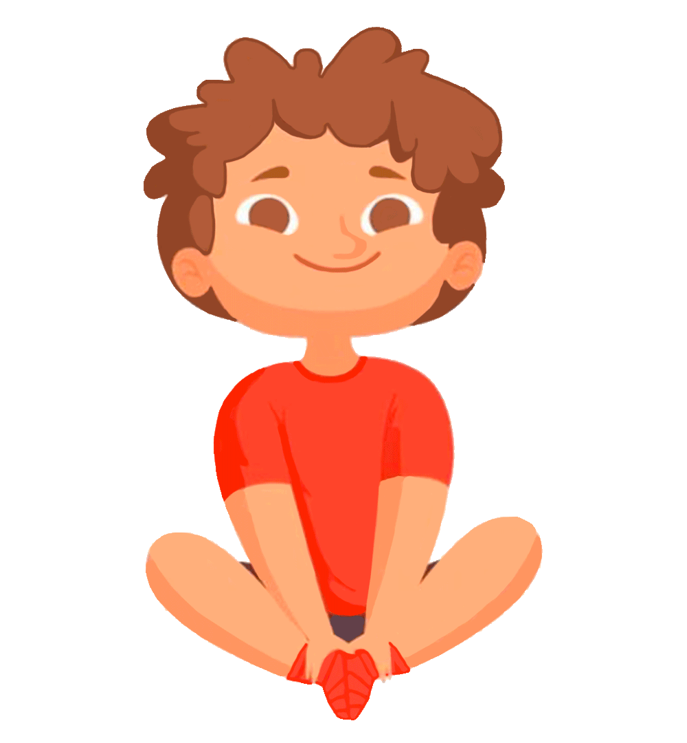
Руханка

Slide 10
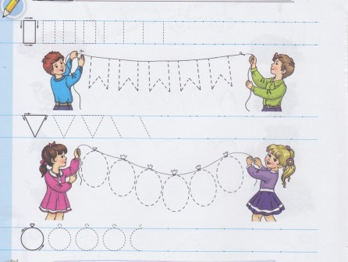
Що зображено посередині сторінки зошита?
Зошит.
Сторінка
4

Slide 11
Пишемо в робочому рядку рамочки, схожі на штахети паркану.
Зошит.
Сторінка
4

Slide 12
Пишемо в робочому рядку.
Зошит.
Сторінка
4

Slide 13
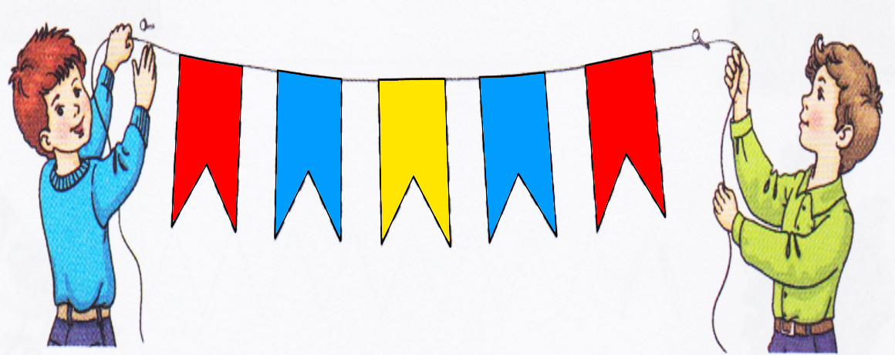
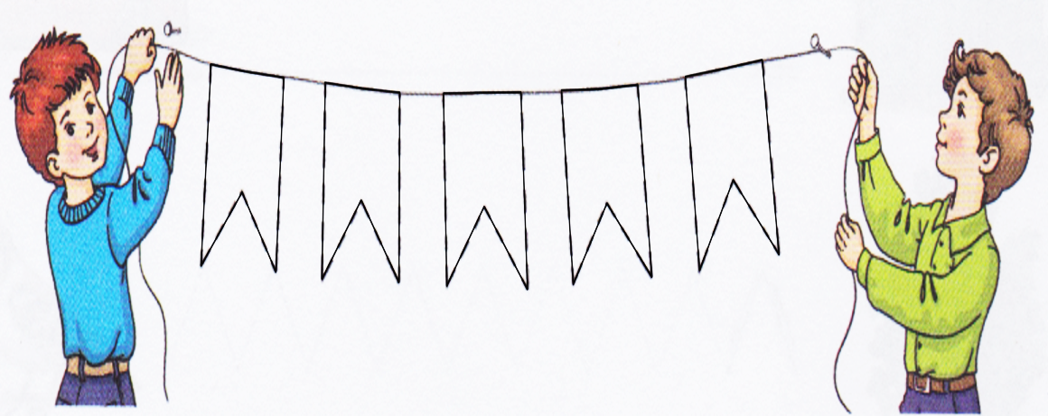
Що роблять хлопчики? Бесіда.
Наведіть олівцем контури прапорців.
Розфарбуйте прапорці кольоровими олівцями.
Зошит.
Сторінка
4

Slide 14
Пишемо трикутні прапорці в робочому рядку.
Зошит.
Сторінка
4

Slide 15
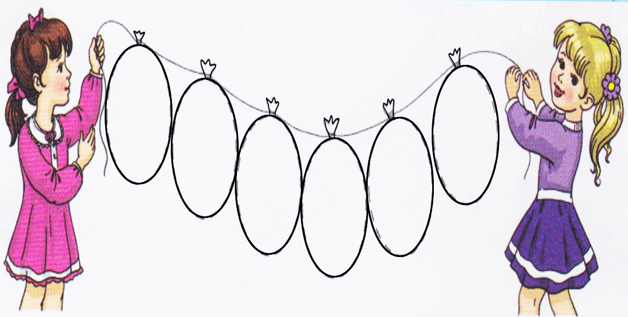
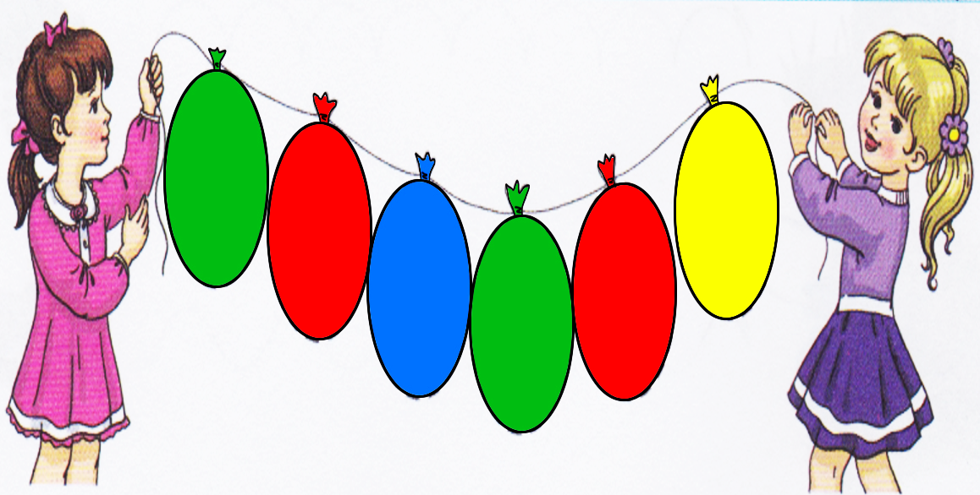
Що роблять дівчатка? Бесіда.
Наведіть олівцем контури кульок
Розфарбуйте кульки кольоровими олівцями
Зошит.
Сторінка
4

Slide 16
Пишемо кружечки в робочому рядку.
Зошит.
Сторінка
4

Slide 17
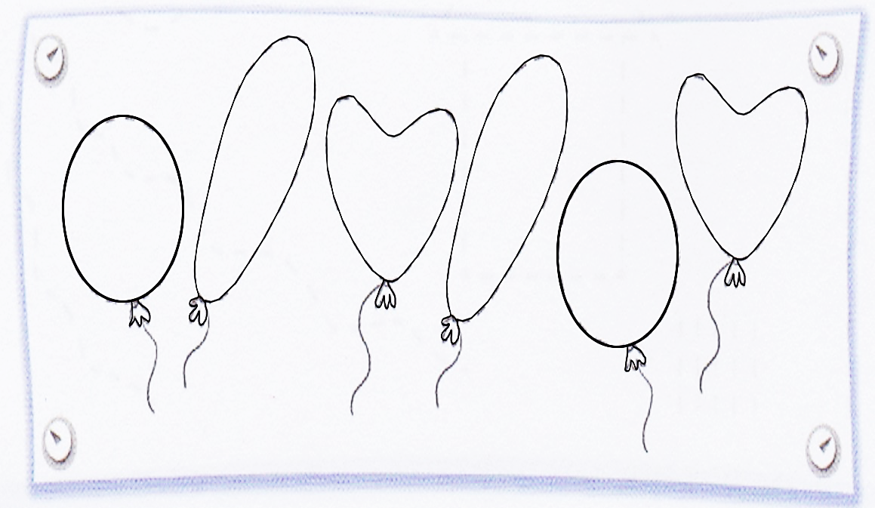
Що зображено внизу сторінки зошита?
Знайдіть на малюнку однакові кульки.
Наведіть кульки за крапочками
Розфарбуйте однакові кульки одним кольором
Зошит.
Сторінка
4

Slide 18
Словникова робота
лінія рядок
верхня лінія
нижня лінія
робочий рядок

Slide 19
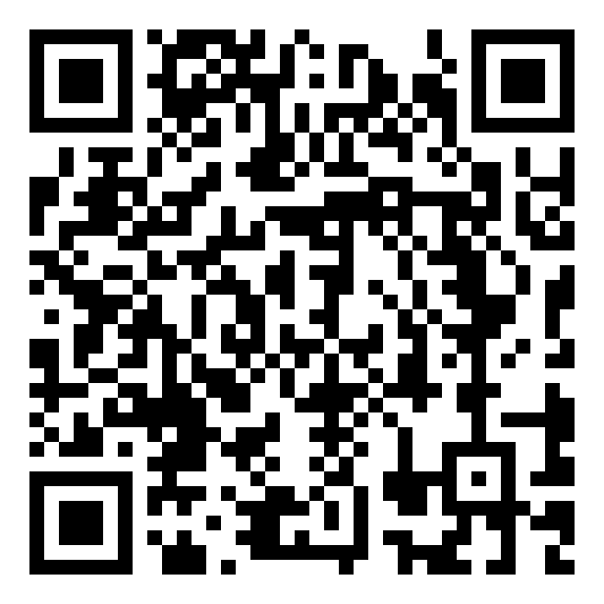
Online завдання
Відскануй QR-код або натисни жовтий круг!

Slide 20
Вправа «Мікрофон»
Що нового ви сьогодні дізнались?
Чого ви навчились на уроці?
Що найбільше вас вразило чи здивувало під час уроку?
Продовжіть речення. Тепер я знаю, що…

Slide 21
Рефлексія «Мій настрій»
Я втомився на уроці
Було цікаво на уроці
Дуже сподобалось працювати
Трохи відпочину і повернуся

